Slide 1
TRƯỜNG TIỂU HỌC ĐOÀN KẾT
PHÂN MÔN: CHÍNH TẢ
Lớp: 3

Slide 2
Ôn bài cũ:
báo chí
trung thực
trông chờ
trúng đích

Slide 3
Bác sĩ Y - éc - xanh
- Tuy nhiên, tôi với bà, chúng ta đang sống chung trong một ngôi nhà: trái đất. Trái đất đích thực là ngôi nhà của chúng ta. Những đứa con trong nhà phải thương yêu và có bổn phận giúp đỡ lẫn nhau. Tôi không thể rời khỏi Nha Trang này để sống ở nơi nào khác. Chỉ có ở đây, tâm hồn tôi mới được rộng mở, bình yên.

Slide 4
Vì sao bác sĩ Y-éc-xanh là người Pháp nhưng lại ở Nha Trang ?
Vì ông coi trái đất này là ngôi nhà chung. Những đưa con trong nhà phải biết thương yêu, giúp đỡ lần nhau. Ông quyết định ở lại Nha Trang để nghiên cứu những bệnh nhiệt đới.
Bài chính tả có mấy câu?
Bài chính tả có 5 câu.
Những chữ nào trong bài chính tả được viết hoa? Vì sao?
Tuy, Trái, Những, Tôi, Nha Trang, Chỉ. Vì đó là những chữ đầu câu và tên riêng.

Slide 5
3. Hướng dẫn làm bài tập chính tả:
Bài tập 2:a) Điền vào chỗ trống r, d hay gi?Giải câu đố.
...áng hình không thấy, chỉ nghe
Chỉ nghe xào xạc vo ve trên cành
Vừa ào ào giữa ...ừng xanh
Đã về bên cửa ...ung mành leng keng
(Là gì ?)
Trần Liên Nguyễn
D
r
r

Slide 6
Bài 3: Viết lời giải câu đó em vừa tìm được ở bài tập 2.
Lời giải a là gió

Slide 7
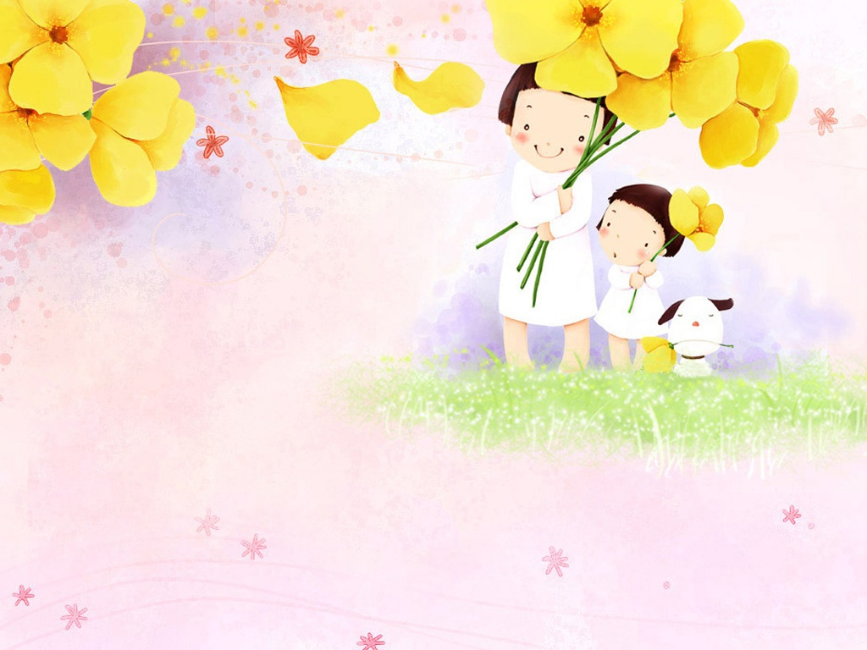
Cảm ơn các thầy cô !

